Slide 1
Коммуникативные практики обучения детей, имеющих нарушения слуха в общем образовании
Из опыта работы
Попова Октябрина Фоминична,
учитель русского языка и литературы
ГКОУ РС(Я) «РС(К)ШИНО»
город Якутск

Slide 2
В настоящее время проблема развития коммуникативной функции у детей школьного возраста с ОВЗ крайне актуальна. Особенно остро она проявляется у глухих детей, так как развитие познавательных, коммуникативных процессов и речи тесно взаимосвязаны.

Slide 3
Формирование коммуникативных компетенций у глухих обучающихся с учётом требований ФГОС для лиц с нарушениями слуха предполагает применение коммуникативных практик – это совокупность приемов, процедур, технологий, средств и методов.
Коммуникативная компетенция формируется в общении и реализуется в речевой деятельности.

Slide 4
Чтение и анализ прочитанного текста способствуют компенсации недостаточной речевой практики, влияют на развитие и совершенствование устной и письменной речи, обогащают словарный запас.
Рассмотрим приемы и задания для анализа прочитанного текста.

Slide 5
Приемы для понимания содержания текста
Перед чтением необходимо подготовить учеников.
Предложить детям иллюстрации, картинки для обсуждения, чтобы они попробовали предположить о чем будет текст.
Задать предварительные вопросы, на которые ученики должны ответить после прочтения текста.

Slide 6
Основное внимание на уроках русского языка мы уделяем работе с мини-текстом, которая имеет несколько этапов. Здесь важно определить уровень речевого развития глухих детей.
Прием иллюстраций подходит для неслышащих с низким уровнем речевого развития. Рассмотрим на примере работы с текстом. Одновременно ведется словарная работа.

Slide 7

Подарки.
У Тани был день рождения. В этот праздничный день она получила много подарков.

Slide 8
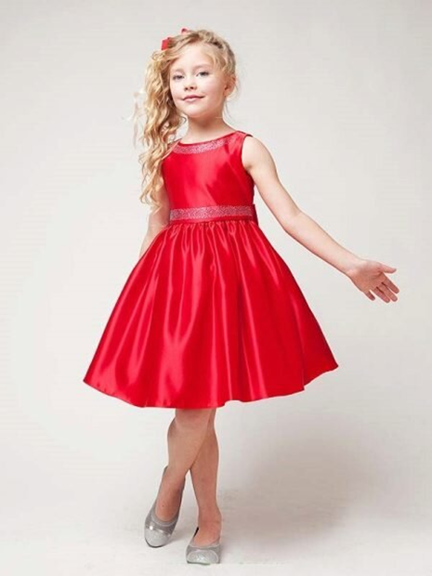
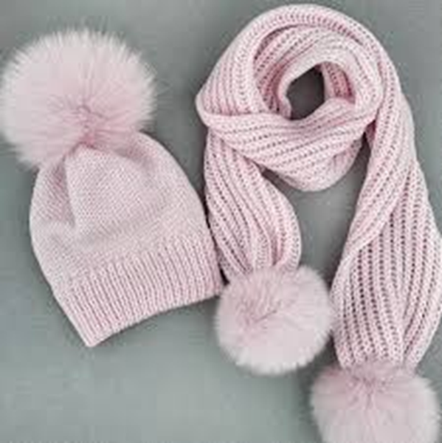
Мама подарила Тане красивое платье. Бабушка связала внучке чудесный шарф и тёплую шапку.

Slide 9
Основные приемы для анализа текста
Составить план
Найти основную мысль текста
Сравнить или сопоставить несколько текстов на одну тему
Определить тип текста

Slide 10
Приемы творческой работы с текстом
Пересказ своими словами
Продолжить текст
Продолжить предложение
Отзыв о прочитанном тексте

Slide 11
Рассмотрим эти приемы на примере работы с текстом (на занятиях РУПД). Одновременно ведется словарная работа.
(1)Потемнело, нахмурилось небо.(2)Набежали мрачные тучи.(3)Затих старый бор, приготовился к бою.(4)Сильный порыв ветра вырвался из-за вершин деревьев, закружил пыль по дороге и умчался.
(5)Ударили по листьям первые крупные капли дождя.(6)И вот вдруг на землю обрушилась стена воды.(7)Сверкает молния.(8)Гремит гром.
(9)Быстро проходит летняя гроза.(10)Светлеет, яснеет туманная даль.(11)Небо начинает голубеть.(12)Над полем, над лесом, над водной гладью плывёт лёгкий пар.(13)Уже и солнце яркое выглянуло.(14)Но дождь ещё не прошёл.(15)Это падают с деревьев капли и сверкают на солнце. (83 слова)

Slide 12
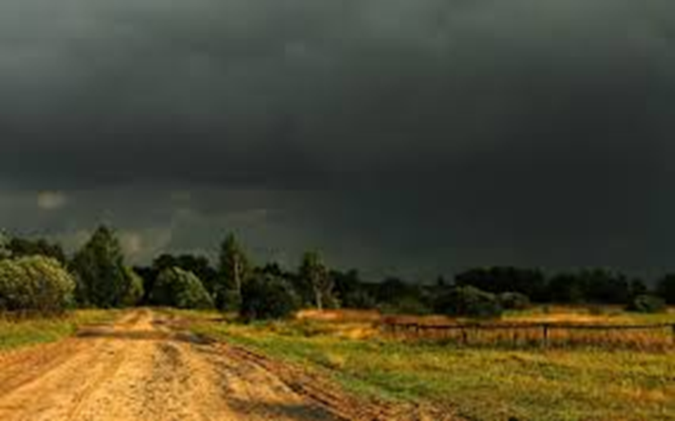
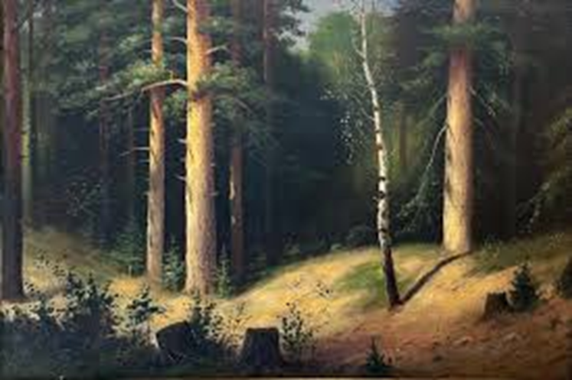
(1)Потемнело, нахмурилось небо.(2)Набежали мрачные тучи.(3)Затих старый бор, приготовился к бою.(4)Сильный порыв ветра вырвался из-за вершин деревьев, закружил пыль по дороге и умчался.

Slide 13
Известно, что глухие учащиеся имеют проблемы с пониманием смысла текста. Пересказы изложения учащихся с нарушенным слухом имеют достаточно примитивный характер, а в некоторых случаях не отражают не только смысла, но и содержания текста. Из сказанного становится очевидным то, что главное место в коррекционной работе занимает обучение пониманию смысла текста.

Slide 14
Осмысленность чтения предполагает понимание читающим:
1) значений слов, употреблённых в тексте (в прямом и переносном значениях);
2) содержание каждого предложения, входящего в состав текста, уяснения смысловой связи между предложениями текста;
3) содержания отдельных частей текста (абзац, микротемы и т.д.) и общего смысла этих частей (не только о чём говорится, но и что этим сказано);
4) основного смысла всего содержания текста (осознание этого содержания и своего отношения к прочитанному).

Slide 15
Смысловой анализ текста
Я утром насыпал воробьям хлебные крошки. А потом кинул сразу целую горбушку. Что тут началось! Сбились воробьи в стайку, наскакивают на горбушку, тянут ее из стороны в сторону. Как живая, прыгает горбушка по песку. Вдруг сверху еще воробей слетел. Растрепанный такой, чумазый. Чирикнул – и в драку. Первого товарища крылом отшиб, второго – клювом толкнул, третьего – грудью отпихнул. А сам ущемил горбушку и взлетел. Летит, а горбушка словно всё тяжелей делается, и вот уже нет мочи, и тогда – вниз понесло воробья. А на дороге лужа, и вот – плюх! – в нее воробей… Еле, бедняга, выбрался.

Slide 16
Задания для смыслового анализа текста
– Прочитайте текст. Разделите данный текст на части. Сколько частей получилось?
– Прочитайте первую часть, обратите внимание на то, когда происходит действие.
– Подчеркните это слово и запомните, что в первой части мы обращали внимание на время.
– Прочитайте вторую часть. Что изменилось?
– Подчеркните это слово.

Slide 17
– Прочитайте третью часть. Кто в ней появился?
– Переходим к четвертой части. Что здесь изменилось?
– Работаем с последней частью. Что меняется
в ней?
Во время работы учитель прикрепляет на доску карточки со словами: «время», «действие», «новый герой», «место».
– Итак, когда же в тексте начинается новая часть?
Вводит алгоритм деления текста на части: новая часть начинается там, где изменяются время, действие, место, появляется новый герой.
– Составьте план текста.
– Прочитайте первую часть, определите ее тему. Запишите заглавие первой части.

Slide 18
Хочу поделиться с вами опытом работы на Учи.ру.
Учи.ру — это интерактивная образовательная платформа, полностью соответствующая ФГОС
Учи.ру строит индивидуальную образовательную траекторию для каждого ученика
Индивидуальный подход осуществляется благодаря:
Персональному подбору заданий и уровню сложности
Изучению материала в комфортном темпе

Slide 19
Урок 10 Часть 3
Иван Тургенев. «Муму»
Вспомнить всё.
Какие чувства у тебя вызвал рассказ?
Выбери все подходящие ответы.
Мне очень жаль Герасима
Мне очень жаль Муму
Хорошо, что Герасим решился на протест

Slide 20
Задания
1.Перед тобой пересказ «Муму». Восстанови ход событий.
Расставь события по порядку.
2.Теперь вспомни, как Иван Тургенев описал Герасима.
Дополни предложения.
Герасим покорный, потому что он (﻿дворник, глухонемой, крепостной).
Покорность — главная черта героя (во всем рассказе, в начале, конце).
Герой (подавляет, демонстрирует, объясняет) свои чувства, так как считает, что его мнение ничего не значит

Slide 21
Почему Тургенев сделал героя глухонемым?
Тургенев верил, что крепостные и без голоса хорошо выражают чувства
Писатель считал, что крепостные не имеют права голоса
Так автор показал, что к крепостным не прислушивались, они должны были во всём подчиняться хозяевам

Slide 22
Почему Герасим убил собаку, а не забрал её с собой.
Герасим понял, что собаку хотят (выгнать, убить, продать)﻿, и решил, что лучше сделать это самому.
Ослушаться приказа он как (глухонемой, крепостной, дворник)
не мог, поэтому утопил Муму, исполнив ещё один каприз хозяйки.
Именно (свадьба Татьяны, новая метла, смерть Муму) стала последней каплей. Герасим ушёл из дома барыни и обрёл свободу.

Slide 23
Что же стало итогом истории Герасима? Сделай вывод.
Дополни текст.
В (начале, конце) рассказа Герасим уходит от барыни. Ему пришлось убить Муму, чтобы никто не посмел её мучить. После этого он понял, что больше не сможет жить при дворе.
Работу дворника он променял на труд в поле. Там он чувствовал себя (уставшим, зависимым, свободным) от людей, которые забирали у него самое дорогое.

Slide 24
Заключение.
Результатом применения коммуникативных практик, технологий в образовательном процессе обучающихся всех возрастов должно стать:
овладение глухими обучающимися коммуникативными компетенциями, (в том числе коммуникациями на основе устной речи);
формирование социальных ценностей обучающихся, основ их гражданской идентичности и социально-профессиональных ориентаций;
индивидуализация процесса образования;
использование в образовательном процессе современных образовательных технологий, в том числе ассистивных (устройства, программные и иные средства).

Slide 25
Список литературы.
1. Актуальные проблемы образования лиц с ограниченными возможностями
здоровья: материалы научно-практической конференции с международным участием, г. Москва, 19–21 апреля 2018 г. / под ред. Е. Г. Речицкой, В. В. Линькова ; Московский педагогический государственный университет [Электронное издание]. – Москва : МПГУ, 2018. – 299 с.
2.Аксенова А.К. Методика обучения русскому языку в специальной (коррекционной) школе. Учеб. для студ. деф. фак. педвуз. М.: Гуманит. изд. центр. «ВЛАДОС», 2000. 320 с.
3.Зикеев А.Г. Развитие речи учащихся специальных (коррекционных) образовательных учреждений: Учебное пособие для студентов высш. учеб. заведений. М.: Издательский центр «Академия», 2000. 200 с.

